Slide 1
1、矢量分析
1、矢量分析
1、矢量分析
1、矢量分析
1.复习矢量场的散度
2.本节课内容环流和旋度
视频观看https://www.icourse163.org/course/XMU-1205809804?utm_campaign=share&utm_medium=androidShare&utm_source=
1.5矢量场的环流和旋度

Slide 2
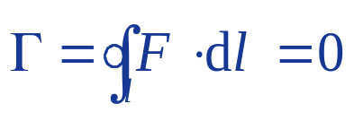
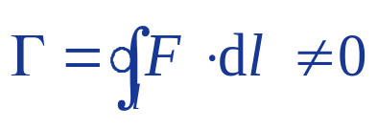
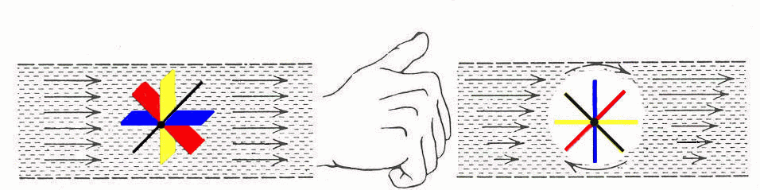
1、矢量分析
1.5 矢量场的环流、旋度
矢量场的环流与旋涡源
不是所有的矢量场都由通量源激发。存在另一类不同于通量源的矢量源，它所激发的矢量场的力线是闭合的，它对于任何闭合曲面的通量为零。但在场所定义的空间中闭合路径的积分不为零。
例如：流速场。
平动区
漩涡处

Slide 3
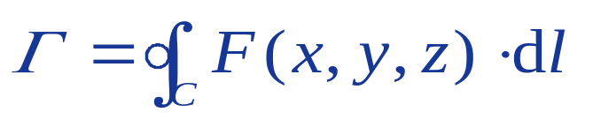
1、矢量分析
环流的概念
矢量场对于闭合曲线C 的环流定义为该矢量对闭合曲线C 的线积分，即
如果矢量场的任意闭合回路的环流恒为零，称该矢量场为无旋场，又称为保守场。
如果矢量场对于任何闭合曲线的环流不为零，称该矢量场为有旋矢量场，能够激发有旋矢量场的源称为旋涡源。电流是磁场的旋涡源。

Slide 4

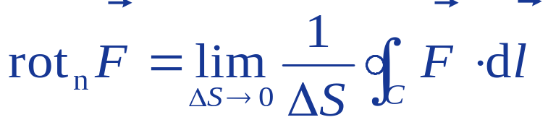




1、矢量分析
2.矢量场的旋度（ ）
矢量场的环流给出了矢量场与积分回路所围曲面内旋涡源
宏观联系。为了给出空间任意点矢量场与旋涡源的关系，引入
矢量场的旋度。
（1）环流面密度
过点M 作一微小曲面ΔS ，它的边界曲线记为C，曲面的法
线方向 与曲线的绕向成右手螺旋法则。当ΔS→0 时，极限
称为矢量场在点M 处沿方向 的环流面密度。
特点：其值与点M 处的方向 有关。

Slide 5


1、矢量分析
（2）矢量场的旋度
概念：矢量场在 M 点处的旋度为一矢量，其数值为M 点的环流面密度最大值，其方向为取得环量密度最大值时面积元
的法线方向，即
物理意义：旋涡源密度矢量。
性质：
（3）旋度的计算

Slide 6
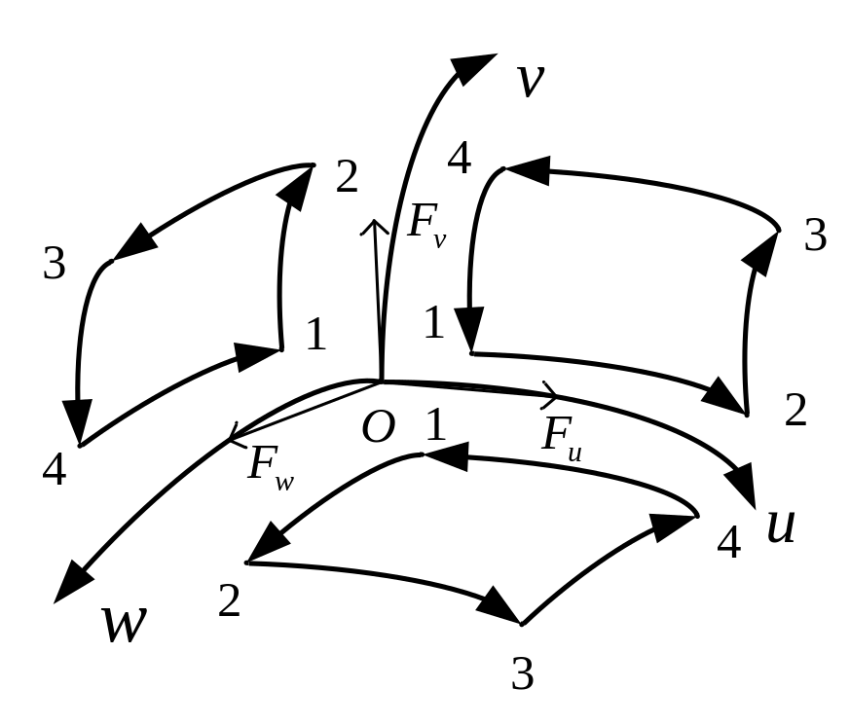
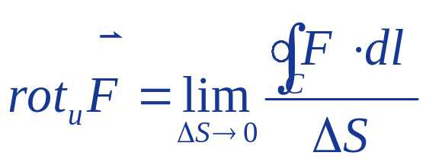
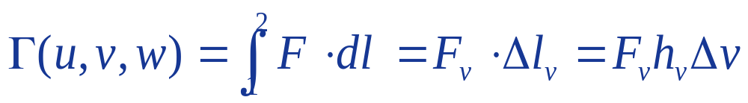
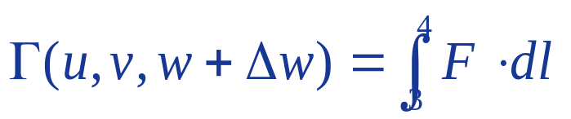
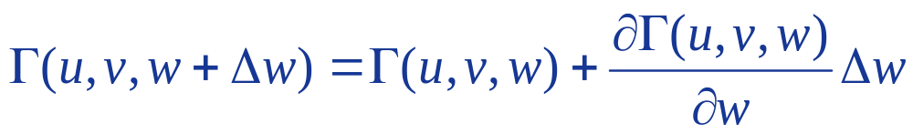
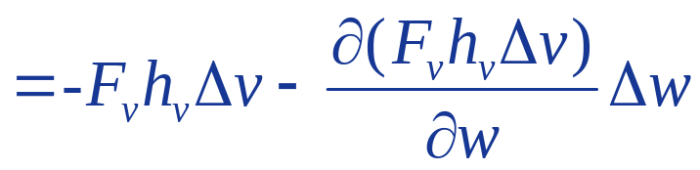
1、矢量分析
要计算旋度，先要计算各环流面密度
以左面为例
1→2积分
3→4积分
(可以看作2→1积分的增量)

Slide 7
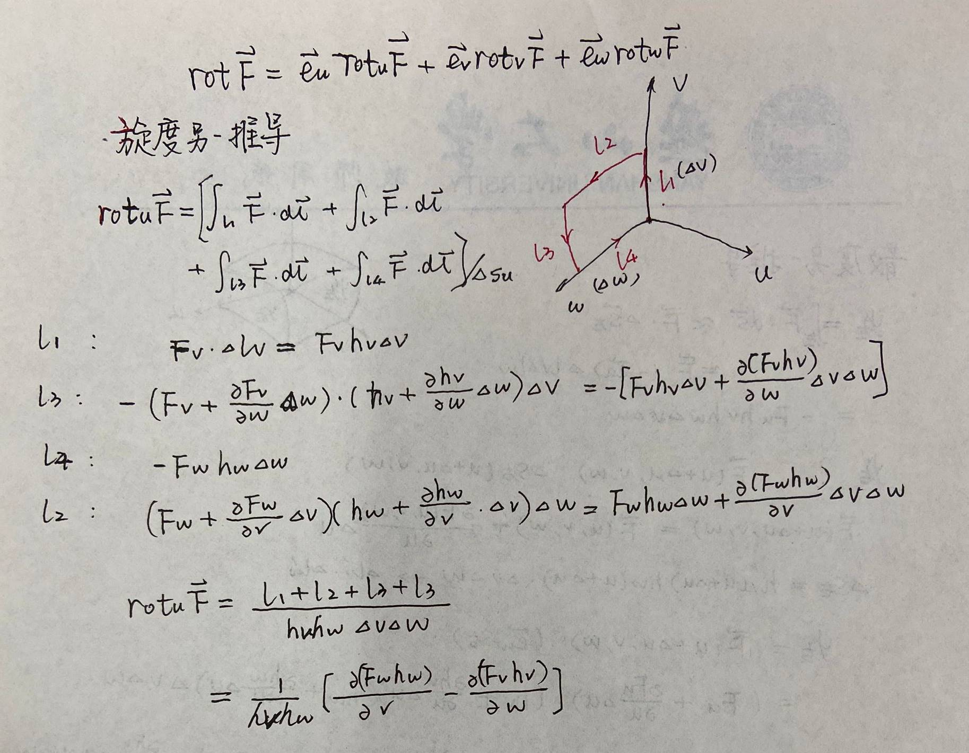

Slide 8
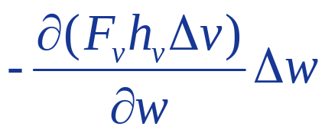
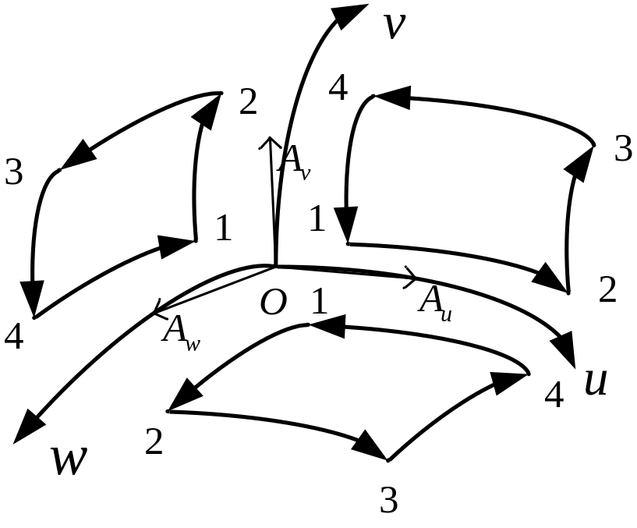
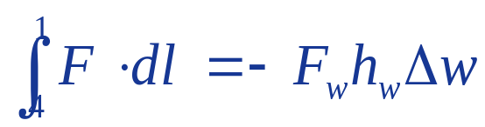
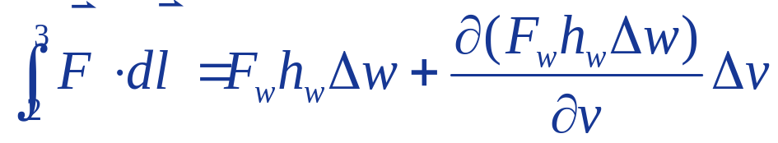
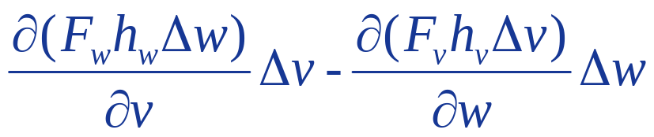
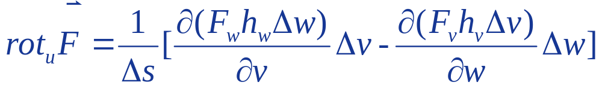
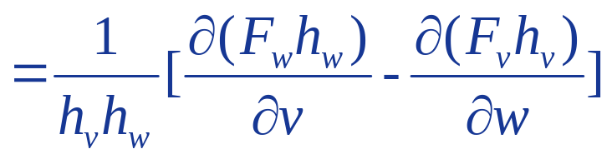
1、矢量分析
1→2+3→4积分
4→1积分
2→3积分
全部积分求和

Slide 9
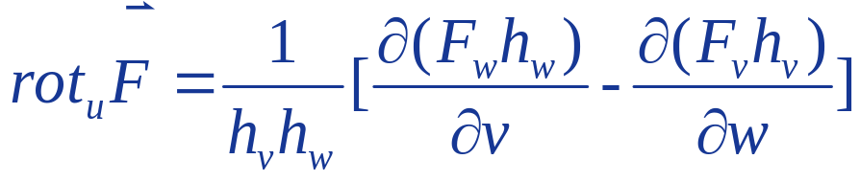
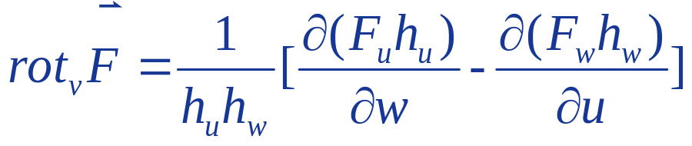
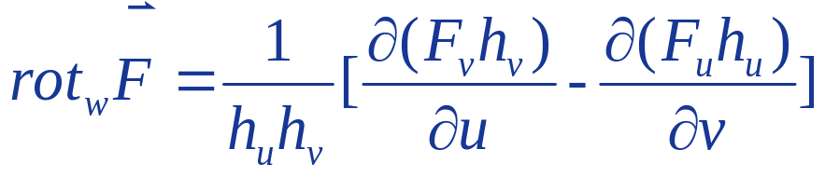
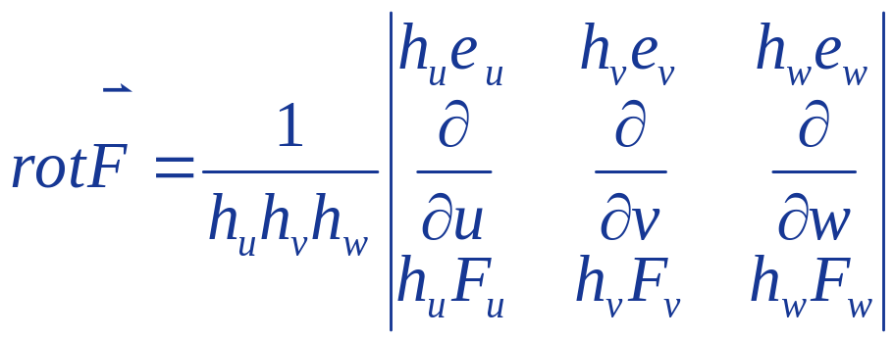
1、矢量分析
你能否推出另外两个？
写成行列式

Slide 10
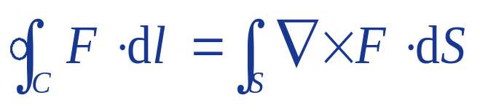
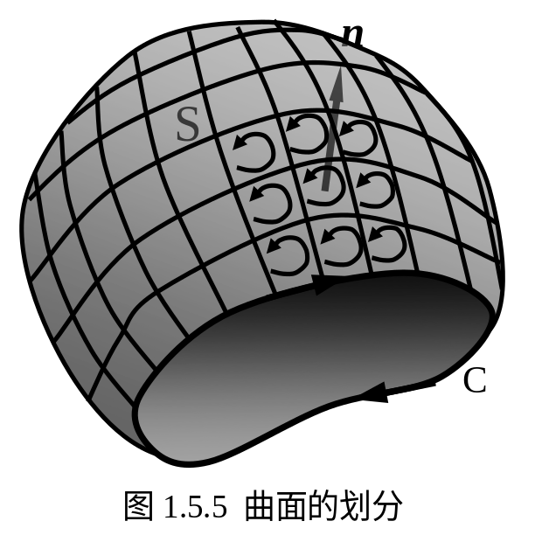
1、矢量分析
（4）斯托克斯定理
从旋度的定义出发，可以得到矢量场沿任意闭合曲线的环流等于矢量场的旋度在该闭合曲线所围的曲面的通量，即
方向相反大小相等结果抵消
斯托克斯定理是闭合曲线积分与曲面积分之间的一个变换关系式，也在电磁理论中有广泛的应用。
曲面的剖分

Slide 11
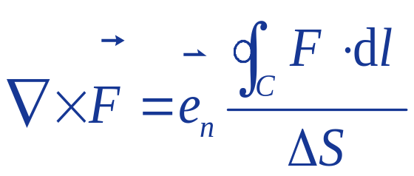

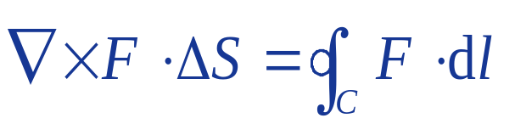
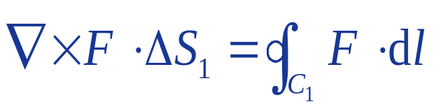
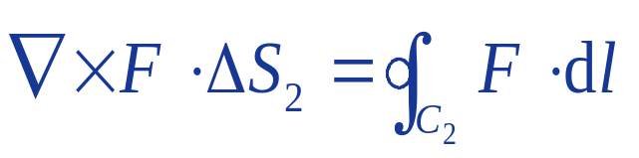

1、矢量分析
方向相反大小相等结果抵消
把体积细分无限小份
曲面的剖分

Slide 12
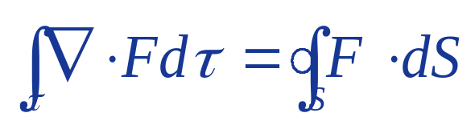
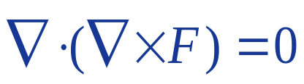
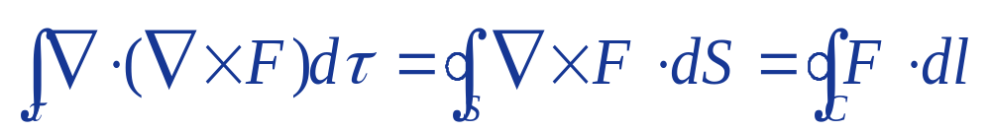

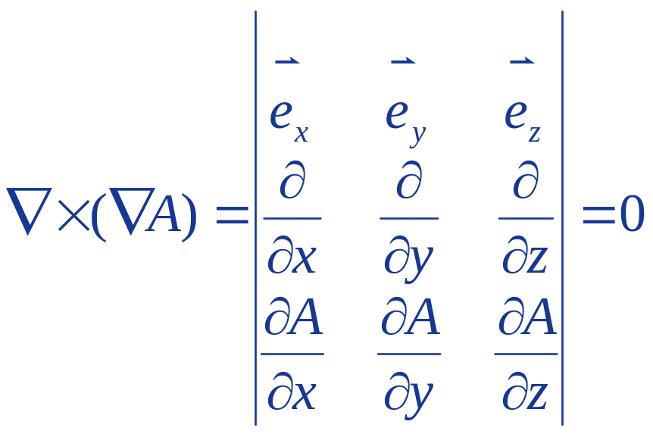
1、矢量分析
（5）旋度的重要公式
i)
证明：
ii)
证明：

Slide 13
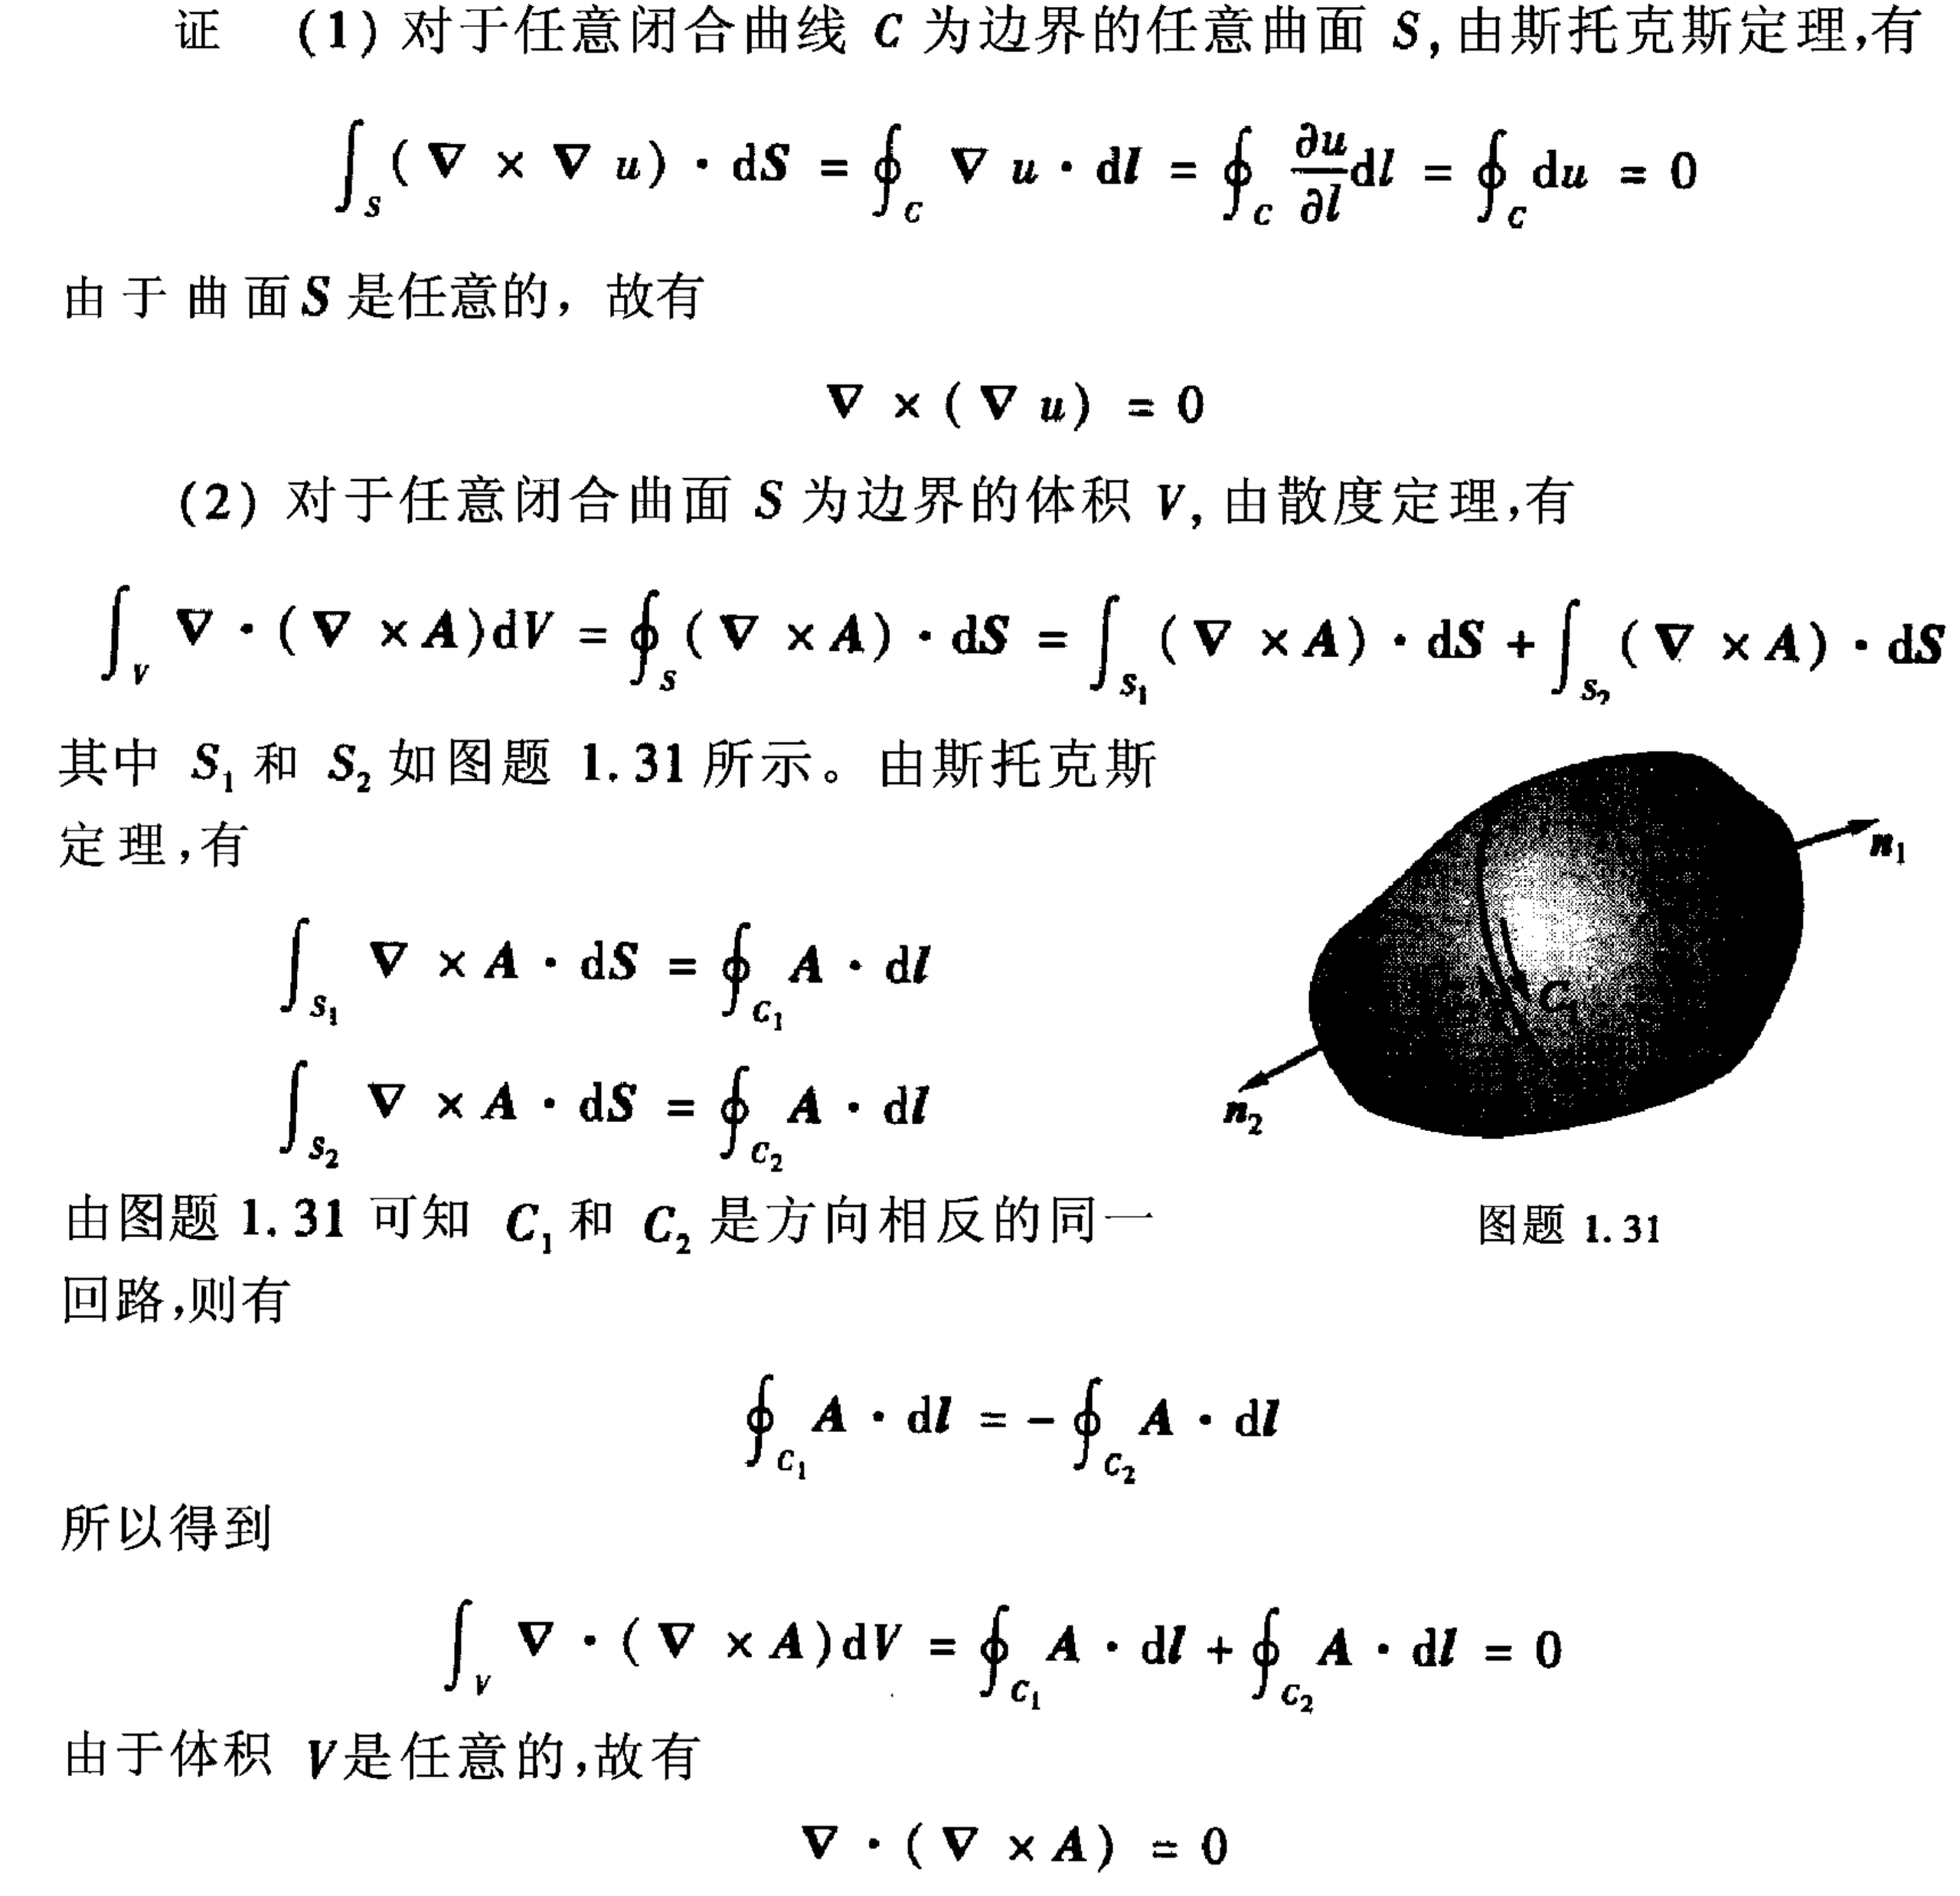

Slide 14

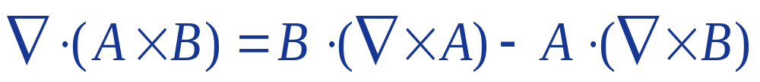
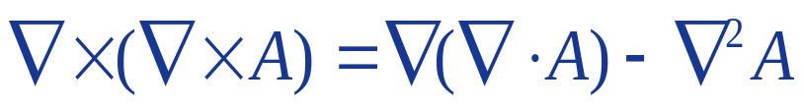
1、矢量分析
（5）旋度的重要公式
iii)
iv)
v)

Slide 15




1、矢量分析
（5）散度和旋度的区别

Slide 16

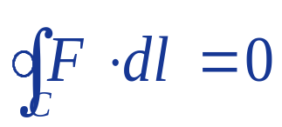
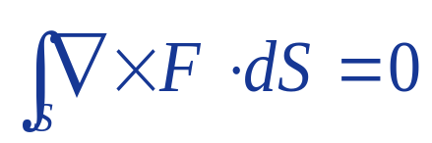


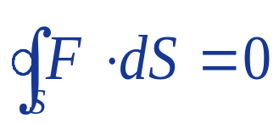
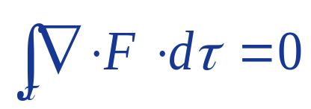


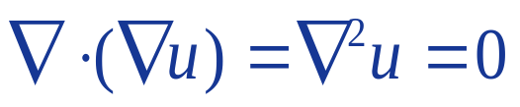
1、矢量分析
1.5 矢量场的分类
实际是源的特性
根据矢量场的散度和旋度将矢量场分为四种基本类型
（1）无源无旋场(调和场)
源在讨论区域外
矢量场 在区域V内处处都有
标量位函数
由于
而
而
而
所以设
方向取u减小的方向
得到
拉普拉斯方程

Slide 17
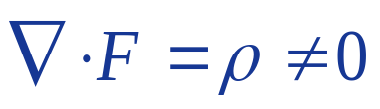
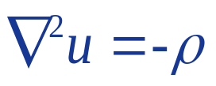

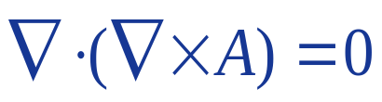

1、矢量分析
（2）有源无旋场
散度源
利用
仍有
代入第二方程
得到
泊松方程
（3）有旋无源场
矢量位函数
由于

Slide 18
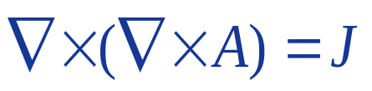

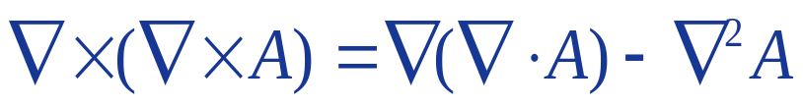


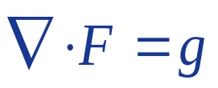


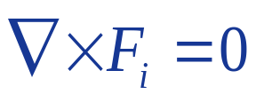
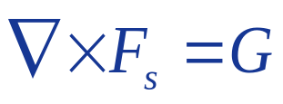
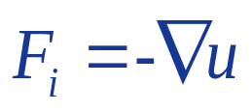




1、矢量分析
代入第一方程
由
规定
得到
矢量的泊松方程
（4）有旋有源场
可表示为有源无旋场 和无源有旋场 的叠加。

Slide 19

1、矢量分析
所有对矢量场的计算都是基于亥姆霍兹定理，短短数行意义重大。
1.6 亥姆霍兹定理
定理
在有限区域V内，任一矢量场由它的散度、旋度和边界条件(即限定区域V内的闭合面S上的矢量场的分布)唯一的确定，且可表示为
说明：1）矢量场 可以用一个标量函数的梯度和一个矢量函数的旋度之和表示；
2）若V内， 的散度与旋度处处均为0，则 由其在边界面S上的分布确定；
3）无界空间中，散度、旋度均为0的矢量场不存在。

Slide 20
1、矢量分析
这一章结束了，同学们学到了什么？试着自己总结一下
学会利用思维导图进行总结，把学习内容归纳整理，看看是不是清晰很多

